Slide 1
Бородин
Борис Борисович
(1923-2005 гг.)
Ұлы Отан Соғысының ардагері

Slide 2
Бородин Борис Борисович родился 18 августа 1923 года в селе Краснозерка Краснозерского района Новосибирской области. В 1937 году окончил семилетнюю школу и работал трактористом в совхозе. 05 декабря 1941 года призван на службу в ряды Советской Армии в Сталинский районный военкомат Кемеровской области. Два месяца служил курсантом, затем был призван Ленинградским военным округом на фронт, в развед батальон. Всю войну служил разведчиком. Участвовал в героическом штурме за освобождение Варшавы, в боях за взятие Берлина, Украины и Будапешта. В мае 1945 года встретил окончание войны в Берлине.
Батырлығы мен ерлігі үшін Б.Б.Бородин «Қызыл Жұлдыз» орденімен (1947 ж.), «2 дәрежелі Отан соғысы» орденімен (1947 ж.), «1 дәрежелі Отан соғысы» орденімен (1985 ж.), «1941-1945 жж. Ұлы Отан соғысындағы Германияны жеңгені үшін» медальдарымен (1946 ж.) марапатталған «Варшаваны азат еткені үшін», «Берлинді алғаны үшін»
1948 жылдың қазан айында жұмылдырылғаннан кейін Талдықорған облысының Сарқан ауылына келіп, дене шынықтыру техникумына түсті, орта мектепте дене шынықтыру мұғалімі болып жұмыс істеді және комсомол ұйымының хатшысы болды. Содан кейін Сарқан мәдениет үйінің директоры лауазымына қабылданды. 1953 жылы тамызда Аягөз қаласына келіп, 1954 жылы Түрксіб темір жолының Аягөз қаласы клубының меңгерушісі болып тағайындалды. 1959 жылы жүргізуші курсын бітірді. 1986 жылы зейнетке шыққанға дейін автомобиль шаруашылығында жұмыс істеді. Және ол жұмыс істемеген жерде Борис Борисович Бородин үлкен беделге ие болды, адал әрі адал адам болды. Ауданның дамуына зор үлес қосты, сол үшін «Еңбек ардагері» медалімен, көптеген грамоталармен және дипломдармен марапатталды. Сондай-ақ Борис Борисович Бородин Аягөз ауданының ардагерлер кеңесінің мүшесі болған.
Борис Борисович Бородин 2005 жылы 28 сәуірде Ұлы Жеңістің 60 жылдығын тойлауға үлгермей қайтыс болды.
2009 жылғы қазанда Б.Б.Бородиннің жеке тектік құжаттарына ғылыми-техникалық өңдеу жүргізілді.

Slide 3
Абай облысы мәдениет, тілдерді дамыту және архив ісі басқармасының «Абай облысының мемлекеттік архиві» КММ-нің Аягоз филиалы Ф.342, оп.2, д.2

Slide 4
Абай облысы мәдениет, тілдерді дамыту және архив ісі басқармасының «Абай облысының мемлекеттік архиві» КММ-нің Аягоз филиалы Ф.342, оп.2, д.2
Ф.342, оп.2, д.2

Slide 5
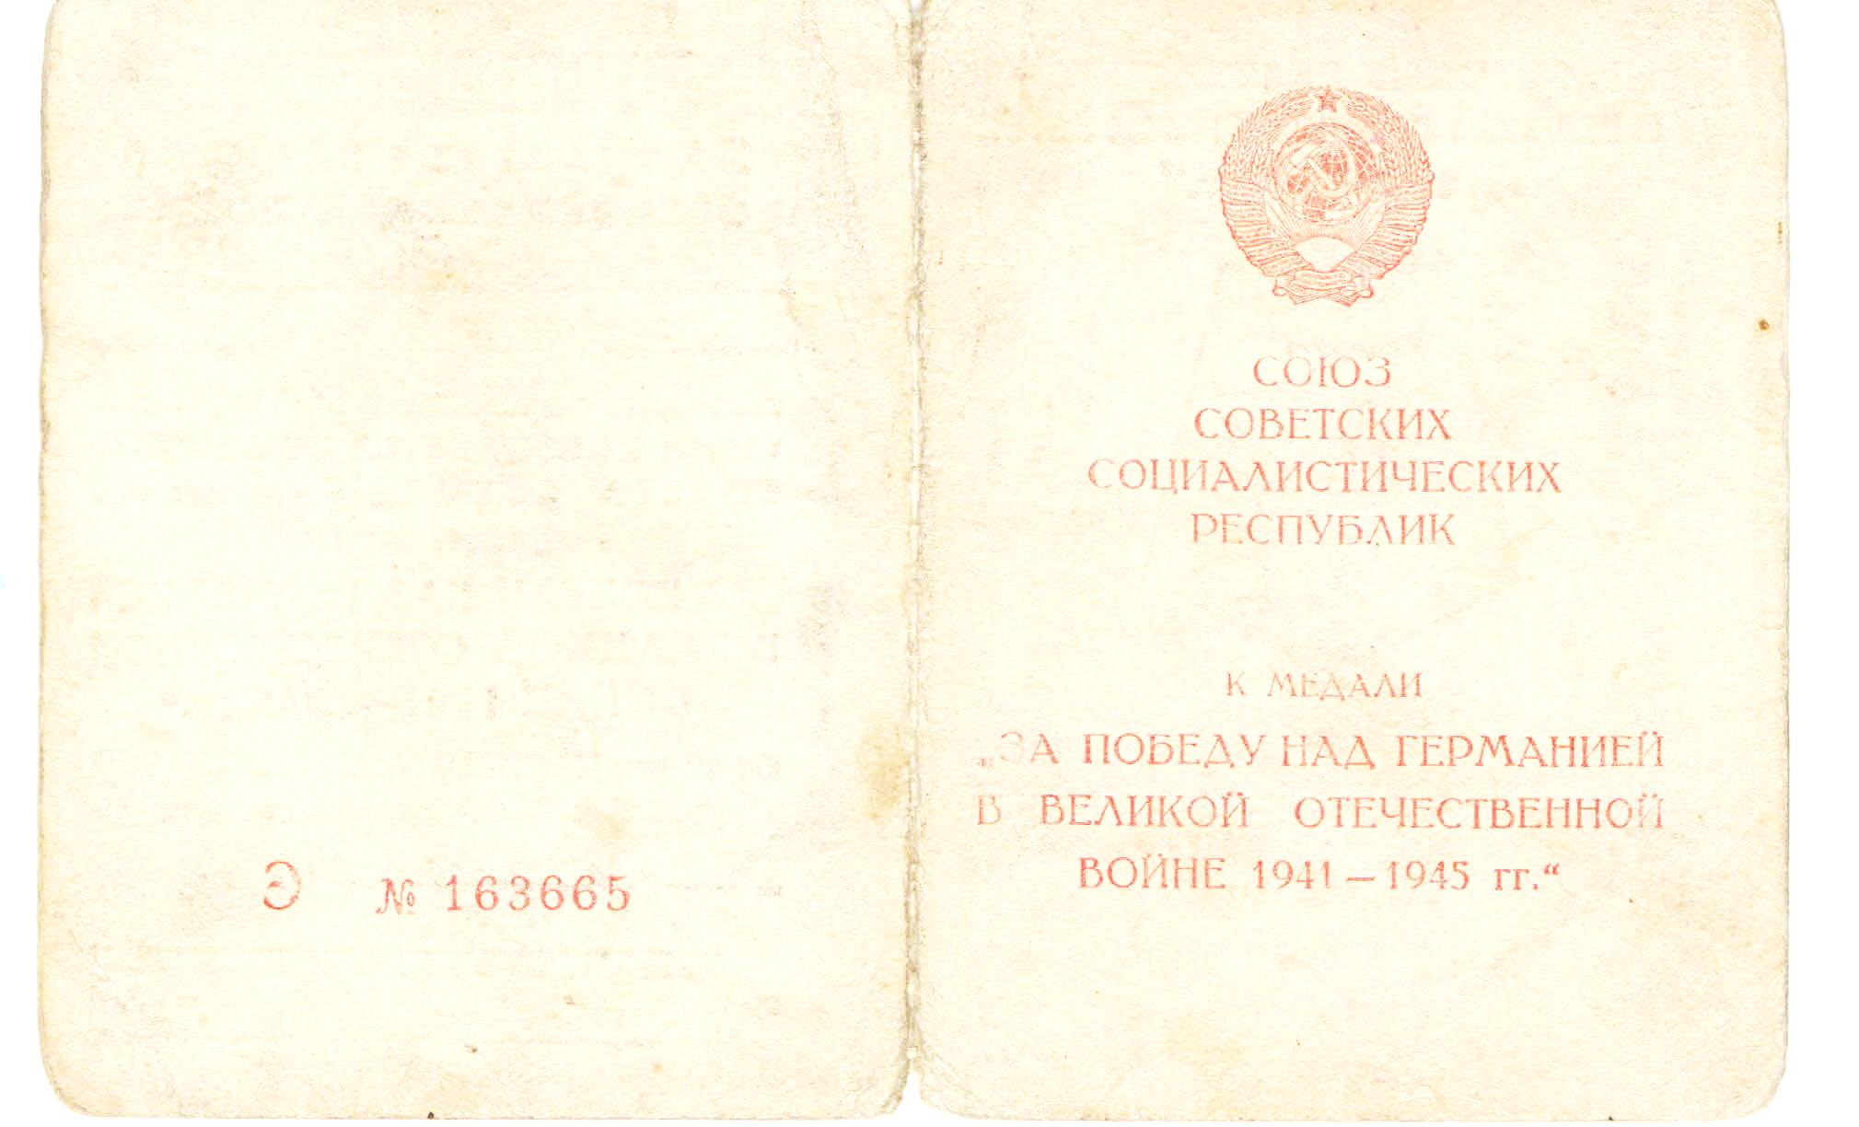
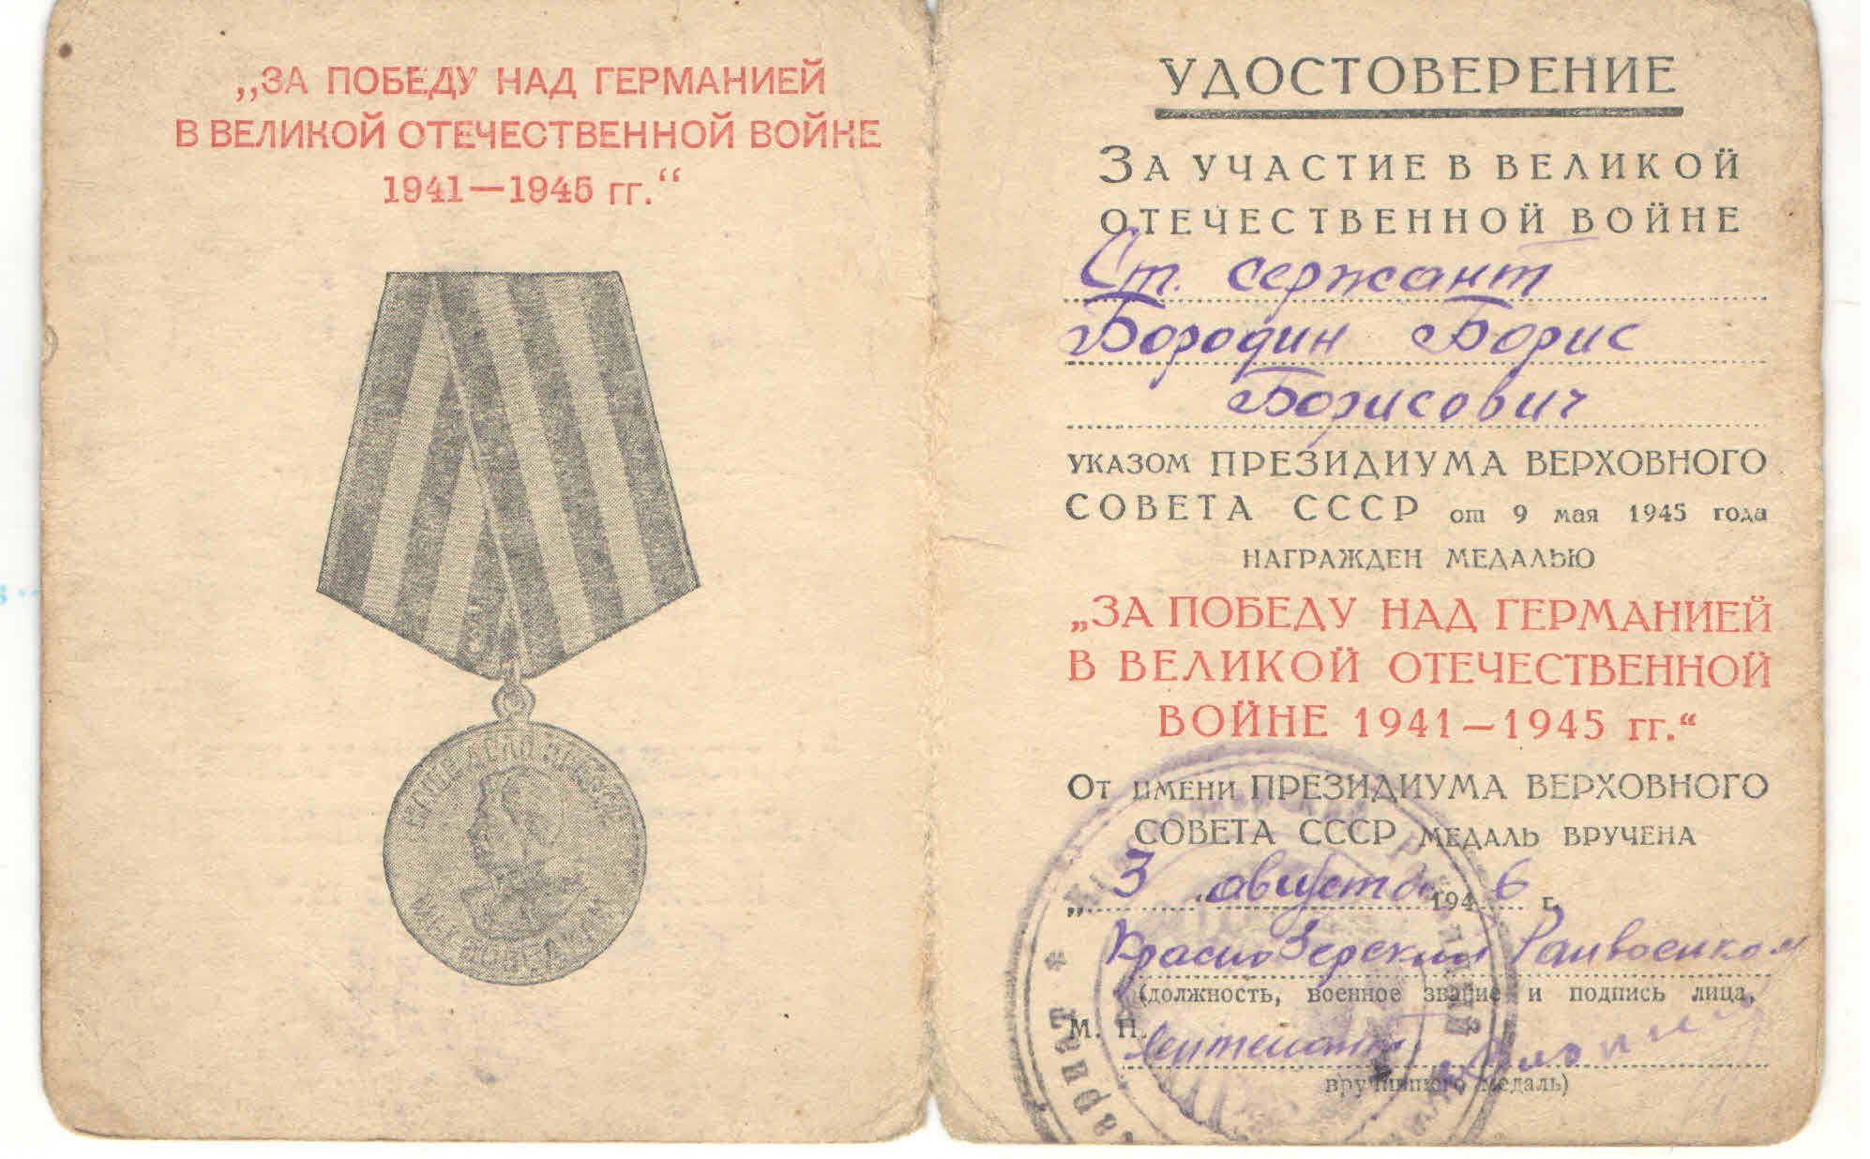
Абай облысы мәдениет, тілдерді дамыту және архив ісі басқармасының «Абай облысының мемлекеттік архиві» КММ-нің Аягоз филиалы Ф.342, оп.2, д.2
Ф.342, оп.2, д.2

Slide 6
Б.Б.БородиннІҢ ФОТОСУРЕТТЕРІ
Б.Б.Бородин сол жақта үшінші
Берлин, 19.05.1945 ж.
Суреттің артқы жағында
«Это тройка неутомимых разведчиков. Вася, Дима, Борис (мәтіннің емлесі сақталған)
Б.Б.Бородин сол жақта бірінші
Берлин, 18.05.1945 ж.
Суреттің артқы жағында
«На долгую Память другу, друзья втсреч... не на гуляньи а на жесткой схватке с врагами. Пусть это фото напомнит нам о боевых делах. Саша. Гани. Борис» (мәтіннің емлесі сақталған)
Абай облысы мәдениет, тілдерді дамыту және архив ісі басқармасының «Абай облысының мемлекеттік архиві» КММ-нің Аягоз филиалы Ф.342, оп.2, д.3
Ф.342, оп.2, д.3

Slide 7
Б.Б.БородиннІҢ ФОТОСУРЕТТЕРІ
Б.Б.Бородин
Польша, 10.10.1944 ж.
Б.Б.Бородин ортасында
Берлин, 18.05.1945 ж.
Суреттің артқы жағында
«Я освободил Этих страдальцев свои и ихи облики дарю тебе. Борис в день Победы» (мәтіннің емлесі сақталған)
Б.Б.Бородин
Польша, 10.10.1944 ж.
Абай облысы мәдениет, тілдерді дамыту және архив ісі басқармасының «Абай облысының мемлекеттік архиві» КММ-нің Аягоз филиалы Ф.342, оп.2, д.4
Ф.342, оп.2, д.4

Slide 8
Абай облысы мәдениет, тілдерді дамыту және архив ісі басқармасының «Абай облысының мемлекеттік архиві» КММ-нің Аягоз филиалы Ф.342, оп.2, д.5
Ф.342, оп.2, д.5

Slide 9
Абай облысы мәдениет, тілдерді дамыту және архив ісі басқармасының «Абай облысының мемлекеттік архиві» КММ-нің Аягоз филиалы Ф.342, оп.2, д.5
Ф.342, оп.2, д.5

Slide 10
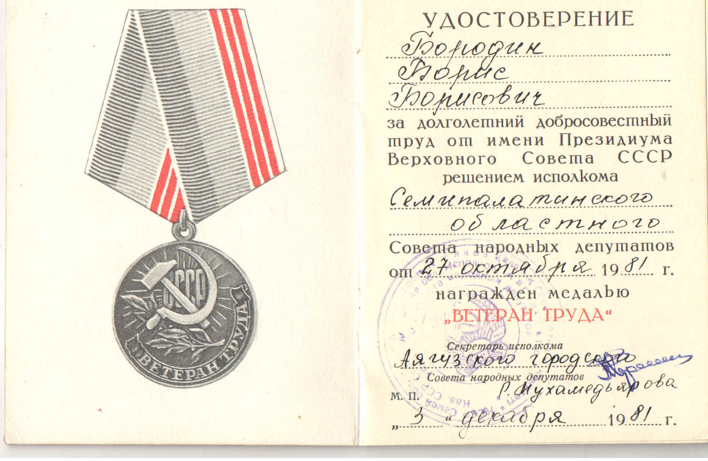
Абай облысы мәдениет, тілдерді дамыту және архив ісі басқармасының «Абай облысының мемлекеттік архиві» КММ-нің Аягоз филиалы Ф.342, оп.2, д.6
Ф.342, оп.2, д.6

Slide 11
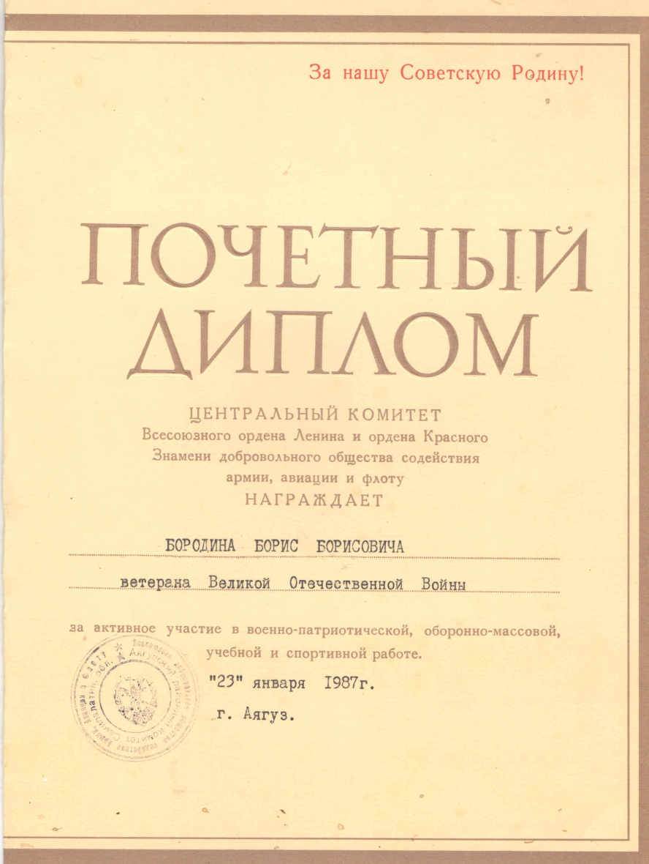
Абай облысы мәдениет, тілдерді дамыту және архив ісі басқармасының «Абай облысының мемлекеттік архиві» КММ-нің Аягоз филиалы Ф.342, оп.2, д.8
Ф.342, оп.2, д.8

Slide 12
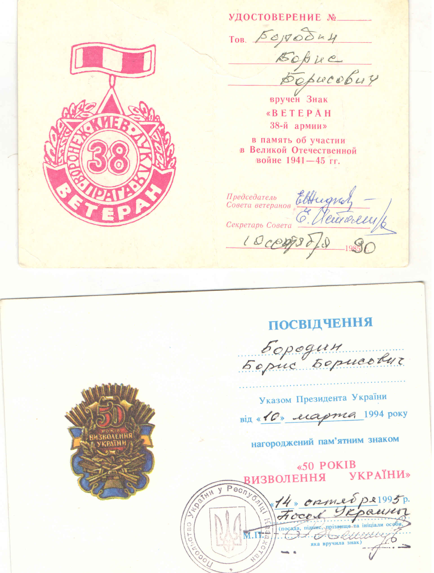
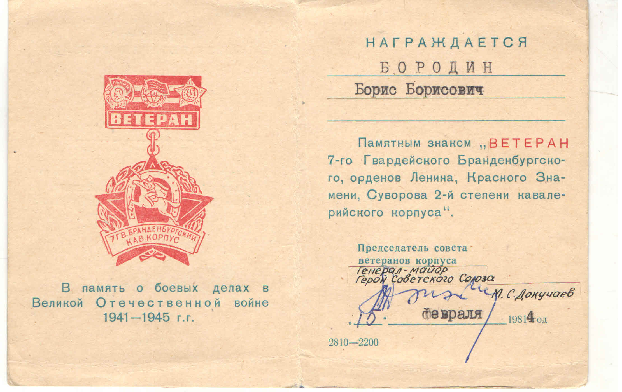
Абай облысы мәдениет, тілдерді дамыту және архив ісі басқармасының «Абай облысының мемлекеттік архиві» КММ-нің Аягоз филиалы Ф.342, оп.2, д.8
Ф.342, оп.2, д.8

